Slide 1
MEC에서 정보 중심 네트워크 컨텐츠
캐싱 최적화 방안
소속 : 숭실대학교 전자정보공학부 황태욱
Email : hwoogiboogi1129@gmail.com
강민욱, 정윤원."MEC에서 정보 중심 네트워크 컨텐츠 캐싱 최적화 방안"한국통신학회 학술대회논문집,(2021):362-363.

Slide 2
목차
MEC(Multi-access Edge Computing)
ICN(Information Centric Networking)
기존 연구
본론
결론

Slide 3
MEC
(Multi-access Edge Computing)

Slide 4
MEC (Multi-access Edge Computing)
MEC란?
Multi-access Edge Computing의 약자로 5G 서비스를 효과적으로 제공하기 위해 활동되는 기술
5G 서비스의 예시
eMBB(enhanced Moblie BroadBand)
모바일 광대역 서비스의 발전된 형태
4G 이동통신보다 전송 속도 향상, 및 이동성 지원
Gbps급 전송이 가능하고 고화질 비디오 스트리밍에 효과가 좋다. (인간중심)
mMTC(Massive Machine Type Communications)
IoT 기기와 같은 기기 형태 단말과의 통신을 위한 시나리오 (기계중심)
전송속도, 지연시간보다는 연결밀도(초연결성)을 높이는 것이 중요
URLLC(Ultra-Reliable and Low Latency Communications)
매우 낮은 지연시간, 높은 신뢰성을 가짐 (인간, 기계 중심)
지연시간과 신뢰성에 대해 엄격함

Slide 5
ICN
(Information Centric Networking)

Slide 6
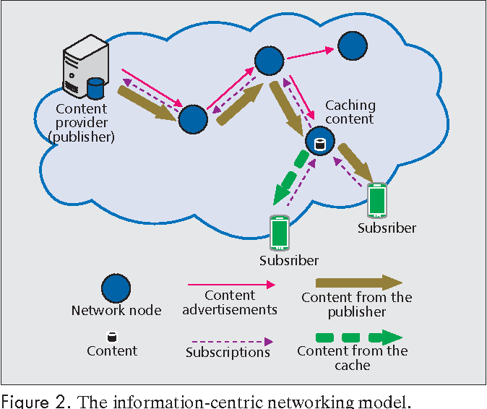
ICN(Information Centric Networking)
ICN 이란?
컨텐츠 이름을 기반으로 라우팅을 수행하는 네트워크 기술
해당 기술을 통해 컨텐츠 다운로드 시, 네트워크의 부하를 효과적으로 줄일 수 있음
그림 1. ICN 개념도

Slide 7
기존 연구

